Slide 1
Helse Vests forskningsmidler Regionalt kompetansesenter for klinisk forskning, Helse Vest

Slide 2
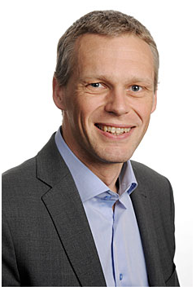
Helse Vests forskningsmidler http://helse-vest.no/forsking
Leder av Regionalt samarbeidsorgan for forskning og innovasjon
Tildeles av Regionalt samarbeidsorgan for forskning og innovasjon på delegert myndighet fra styret i Helse Vest
Samarbeidsorganet er sammensatt av representanter fra Helse Vest, Universitetet i Bergen, Universitetet i Stavanger og Høgskulen på Vestlandet
Minimum 75 % av midlene er frie, søkbare midler
60 % av midlene går til forskerstipend (inkluderer også doktorgrads- og postdoktorstipendiat, )
40 % går til større, flerårige prosjekter og karrierestipend
Inntil 25 % er midler til strategiske satsinger
Egne prosesser i regi av samarbeidsorganet
Utlysninger i 2024
For alle midlene gjelder at de tildeles etter innstilling fra eksterne vurderingskomiteer.
Bjørn Egil Vikse, fagdirektør Helse Vest RHF
Notes:
Unntak fra regelen om tildeling etter innstilling fra eksterne vurderingskomiteer: belønningsmidler, insentivmidler, posisjoneringsmidler og nasjonale forpliktelser.

Slide 3
Formål med Helse Vests forskningsmidler
Formålet er forankret i nasjonale og regionale styringsdokumenter
Medvirke til forskning i helseforetakene
Få fram gode søknader på områder som er viktig for at helseforetakene skal kunne tilby gode helsetjenester
Forskningsmidlene skal gå til klinisk og translasjonell forskning, samt helsetjenesteforskning
Forskningsprosjektene skal ha relevans for Helse Vest
En vesentlig del av midlene skal gå til forskerutdanning og bygging av forskningskompetanse
Forskningskvaliteten skal styrkes gjennom bygging av regionale forskningsnettverk
Forskningskvaliteten skal også styrkes gjennom internasjonalt og nasjonalt forskningssamarbeid

Slide 4
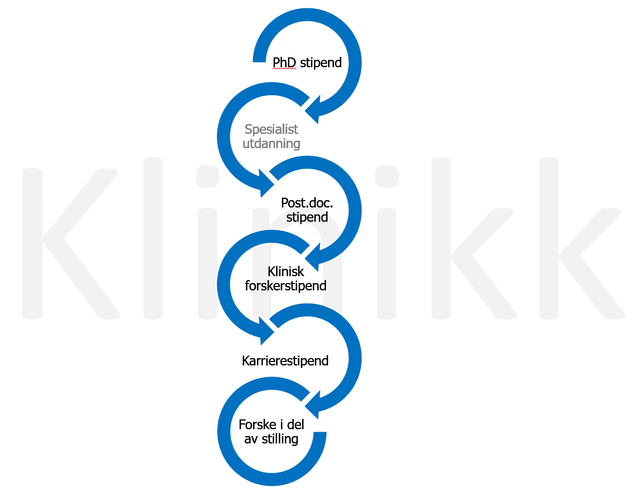
Søknadskategorier
Retningslinjene gir mer informasjon om spesielle krav for søknadskategoriene.
Doktorgradsstipend
Varighet: inntil 3 år 100 %
Budsjettmodul: stilling etter fastsatt sats
Postdoktorstipend
Varighet: inntil 3 år 100 %, inntil 4 år med utenlandsopphold (NYTT)
Merk: mulighet for utvidelse for de som fikk innvilget 2 ½ år
Budsjettmodul: stilling etter fastsatt sats, mulighet for å søke utenlandsstipend
Klinisk forskerstipend
Varighet: inntil 3 år 100 %
Budsjettmodul: stilling etter fastsatt sats
Total kostnadsramme er p.t. 1,35 millioner kroner per år i 1-3 år
Søker må ha doktorgrad og forskningsproduksjon utover doktorgraden
Helseprofesjonsutdannet - klinisk stilling i helseforetak på søknadstidspunktet (minimum 50 %)
Stipend til kliniske studier
Varighet: inntil 3 år 20 %
Budsjettmodul: stilling etter fastsatt sats
Klinisk karrierestipend, bygging av forskergruppe
Varighet: inntil 4 år, under 50 år (f. 1976 eller senere)
Krav til forskningsproduksjon og veiledererfaring
Budsjettmodul: stillinger etter fastsatt sats, andre stillinger, driftsmidler
Maks søkebeløp inntil 2,35 millioner kroner pr. år i 4 år
Åpen prosjektstøtte
Varighet: 3 år
Budsjettmodul: personell, drift, utstyr (ikke vitenskapelige stillinger)
Maks søkebeløp: Fem millioner over tre år
Utenlandsstipend
Varighet: 6 eller 12 måneder
Budsjettmodul: etter fastsatte satser, samt transportkostnader (reise til og fra)
Utenlandsstipendet skal dekke ekstra (dokumenterte) kostnader, ikke lønn
Stipendstillinger kan tas ut i 50 % i hele eller deler av perioden. Stipendperioden utvides tilsvarende.
Det er ikke mulig å søke ekstra driftsmidler til doktorgrad- og postdoktorstipend.
Utenlandsstipend og postdoktorstipend/utvidelse av postdoktorstipend: Kan søkes i samme skjema, jf. aktiverte budsjettmoduler.

Slide 5
Helse Vest forskningsmidler 2026
Nytt for søknadsrunden:
Nytt tidspunkt for innleveringsfrist fra kl. 23:59 til kl. 16:00
Karanteneordning innført (Gjelder åpen prosjektstøtte)
Formålet med stipend kliniske studier 20 % er presisert

Slide 6
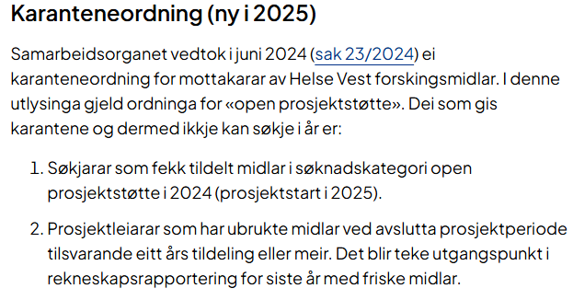
Karanteneordning - åpen prosjektstøtte

Slide 7
Hvem kan søke Helse Vests forskningsmidler
Ansatt i søkerinstitusjon, minimum 20 % stilling
Helse Bergen, Helse Fonna, Helse Førde, Helse Stavanger, Sjukehusapoteka Vest, Helse Vest IKT, Private, ideelle institusjoner
Det må komme fram i CV vedlagt søknaden at kravet er oppfylt
Søkers CV
CV for hovedveileder og/eller prosjektleder (for søknader om doktorgradsstipend)
Notes:
Private, ideelle institusjoner: Haraldsplass, Revmatismesykehuset, Olaviken, Betanien, Voss DPS, Jæren DPS, Solli

Slide 8
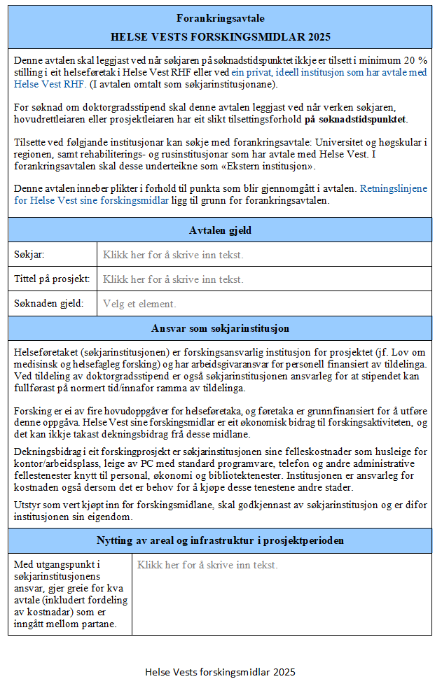
Kan søke med forankringsavtale
Ansettelse i søkerinstitusjon under 20 %
Universitetet i Bergen
Universitetet i Stavanger
Høgskulen på Vestlandet
Private rus- og rehabiliteringsinstitusjoner med avtale med Helse Vest
Merk! For følgende søknadskategorier er det ikke mulig å søke med forankringsavtale:
Klinisk forskerstipend,
Klinisk karrierestipend og
Stipend til kliniske studier (20 prosent)

Slide 9
Forankringsavtale vs. ledelsesforankring
Forankringsavtalen skal benyttes når søker ikke har ansettelse i en søkerinstitusjon i minimum 20 % stilling, gitt ansettelse ved UiB, UiS, HVL eller rus- og rehabiliteringsavdelinger med avtale med Helse Vest
Andre avtaler mellom institusjoner involvert i prosjektet, f.eks. om areal, trenger ikke vedlegges søknaden
Alle søknader skal ledelsesforankres, ikke bare de som krever forankringsavtale
Når søknaden leveres inn, sender eSøknad automatisk en melding til søkerinstitusjonens ledelse for forankring. Fristen for ledelsesforankring er tre uker etter søknadsfristens utløp.

Slide 10
 | 2025 |  |  | % innstilte 2021-2024
Type søknad | Totalt | Innstilte | % innstilte | 2024 | 2023 | 2022 | 2021
Doktorgradsstipend | 85 | 23 | 27 % | 23 % | 24 % | 20 % | 18 %
Postdoktorstipend | 45 | 11 | 24 % | 27 % | 29 % | 22 % | 30 %
Åpen prosjektstøtte | 85 | 15 | 18 % | 30 % | 17 % | 14 % | 16 %
Klinisk karrierestipend | 7 | 1 | 14 % | - | 50 % | 17 % | -
Kliniske forskerstipend | 7 | 3 | 43 % | 33 % | - | 29 % | 0 %
Korttid | 12 | 5 | 42 % | 50 % | 45 % | 40 % | 24 %
Totalt | 241 | 58 | 24 % | 27 % | 23 % | 19 % | 20 %
Korttid = korttidsprosjekt, kun søknad om utenlandsstipend, utvidelse av postdoktorstipend, stipend kliniske studier

Slide 11
Søknadskjema

Slide 12
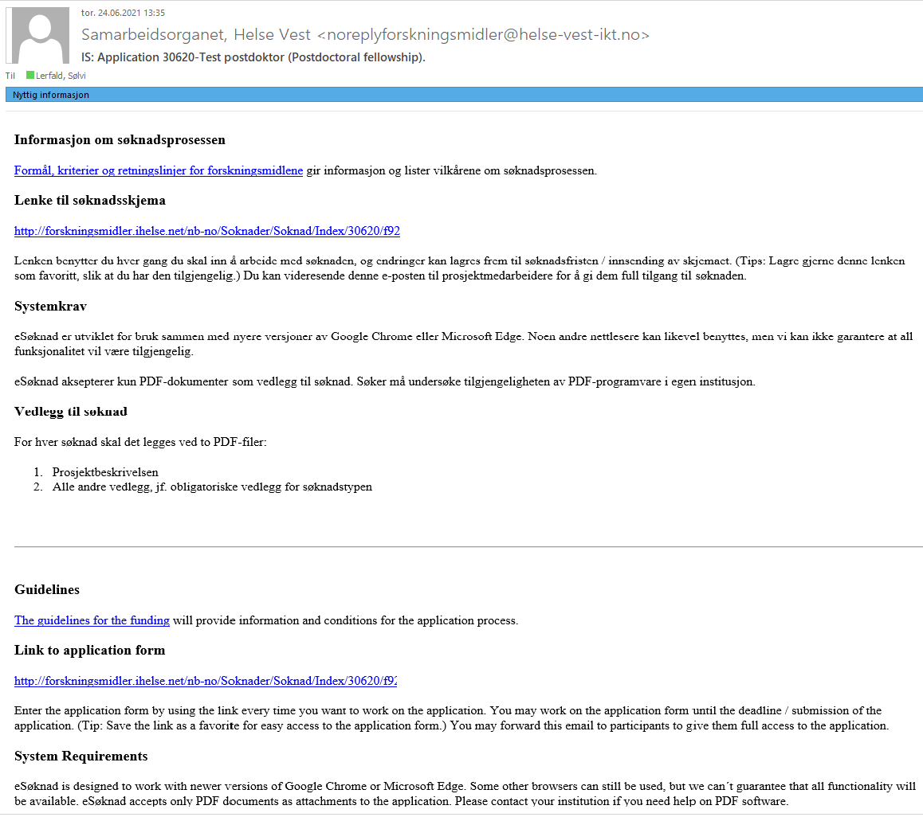
Sikkerhetsrutiner
eSøknad er utviklet for åpen bruk på Internett, og systemet er tilgjengelig fra inn- og utland.
Ved oppretting av søknadsskjema sender eSøknad ut en e-post og sms som inneholder en lenke (nettadresse) som er unik for den enkelte søknad. Lenken inneholder brukernavn (ID-nummer) og passord (nøkkel).
Ved å gjøre lenken til skjemaet kjent for andre, gir du dem full tilgang til å lese og oppdatere søknaden. Benytt denne muligheten (med forsiktighet) til å la samarbeidspartnere bidra til søknadsutformingen.

Slide 13
Arbeid med søknaden
Utlysningen gir tilgang til søknadsskjema
Uavhengig av skjema, kan det jobbes med vedleggene som skal lastes opp i skjemaet:
Vedlegg 1: Prosjektbeskrivelsen – se mal på norsk og engelsk
Vedlegg 2: Relevant CV, liste over vitenskapelige publikasjoner siste fem år, andre obligatoriske vedlegg, jf. retningslinjene for søknadstypen

Slide 14
Vurderings-prosess

Slide 15
Vurderingsprosess
Frist 15. september, 16:00
September: Gjennomgang av søknader
Oktober:
Vurderings-komiteene i arbeid
26. november
Møte i samarbeids-organet
November og desember – tildelingsbrev og tilbakemelding

Slide 16
Hovedkomité
Leder: Tom Mala
Leder komité 1
Leder komité 2
Leder komité 3
19 komitémedlemmer
Nasjonale og nordiske representanter. Bred faglig sammensetning av komiteene.
Kompetanse i å vurdere søknader.
Underkomité 1
Seks personer med ulik faglig bakgrunn.
Hovedkomiteens leder er observatør.
Underkomité 2
Seks personer med ulik faglig bakgrunn.
Hovedkomiteens leder er observatør.
Underkomité 3
Seks personer med ulik faglig bakgrunn.
Hovedkomiteens leder er observatør.

Slide 17
Oppgaver for underkomiteer
Oppgaver for hovedkomiteen
Vurdere oversendte søknader ut fra evalueringskriteriene
Rangere søknadene innen hver søknadstype (doktorgrad, postdoktor m.v.)
En rangert liste med støtteverdige prosjekter innen hver søknadstype sendes til hovedkomiteen
Foreta endelig innstilling til Regionalt samarbeidsorgan for forskning og innovasjon med utgangspunkt i de prioriterte søknadene fra underkomiteene
Foreta en helhetlig vurdering (fordeling mellom miljø, eventuelle føringer fra oppdragsgiver)
Leders rolle i komiteene: lede gjennomgangen av søknadene, sørge for at komiteen konkluderer og at begrunnelse for konklusjonen blir formulert.

Slide 18
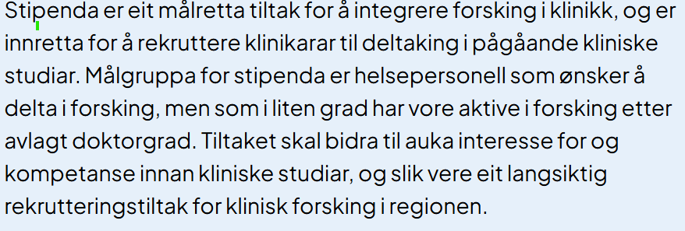
Stipend til kliniske studier (20 prosent)
Vurderes av administrativ komite som ledes av hovedkomiteens leder
Søknader om stipend til kliniske studier (20 prosent)
vurderes ut fra:
Regional deltakelse i prosjektene stipendet skal bidra inn i
og
Nytten for avdelingen under og etter stipendperioden
Gitt at søknadene elles fyller kriteriene, vurderes både faglig og geografisk fordeling av stipendene.

Slide 19
Vurderingskriterier for alle øvrige søknadskategorier
Vitenskapelig kvalitet 50 %
Nytte for pasient og helsetjeneste 50 %
Les mer i retningslinjene for hver søknadskategori – noen har tilleggskriterier.

Slide 20
Vedtak i samarbeidsorganets møte 26. november 2025
Informasjon om tildelingen på nettside, http://helse-vest.no/forsking
Tildelingsbrev og tilbakemelding

Slide 21
Veiledning og tips

Slide 22
Veiledning i søknadsprosessen
På nettsiden
Informasjon i utlysningsteksten, inkl. en oversikt over hva som fører til at en søknad ikke blir faglig vurdert
Retningslinjer
Veiledning i søknadsskjemaet
Informasjonsbokser
Spørsmålstegn
E-postboks – forskningsmidler@helse-vest.no

Slide 23
Generelle tips
Husk komiteen er bredt sammensatt, men ikke nødvendigvis med spisskompetanse innen hvert fagområde
Vær pedagogisk - forklar det meste kort og klart
Prosjektsammendraget er inngangen til prosjektbeskrivelsen:
Et godt sammendrag øker interessen for søknaden
Unngå bruk av forkortelser
Sett deg inn i vurderingskriteriene (Formål og kriterium)
Sett deg inn i vurderingsprosessen (Retningslinjer for søknadsvurdering)
Stipendiatsøknader: det skal komme tydelig fram hva stipendiaten skal gjøre

Slide 24
Sjekk listen over hva som fører til at søknader blir lagt til side.
Listen er blant annet tilgjengelig fra utlysningen.

Slide 25
Tips til søkere: Unngå formelle feil
Les retningslinjene for den aktuelle søknadskategorien nøye – er du i tvil, ta kontakt med sekretariatet (forskningsmidler@helse-vest.no)
Oppfyller du krav til søker? For eksempel:
Er du ansatt i minst 20 % stilling i et helseforetak/privat ideell institusjon (og fremgår dette av søknaden din)?
Hvis ikke, har du lagt ved årets forankringsavtale (og er denne signert av alle parter og datert)?
Stiller retningslinjene andre krav til deg som søker?
Notes:
Mangler ved forankringsavtale:
Manglende forankringsavtale og ikke dokumentert stillingsforhold i minst 20 %
Gamle versjoner av forankringsavtalen (mal og/eller datering)
Forankringsavtalen ikke signert av alle parter
- Ikke omtalt brukermedvirkning. Husk at selv om brukermedvirkning ikke er aktuelt, må dette likevel presiseres for i søknaden.
- Mangler ved budsjett:
Søkt om budsjettposter som ikke dekkes av den aktuelle søknadskategorien (for eks. forskerstillinger, driftsmidler ph.d. etc.)
Totalrammen for prosjektet overskrider ramme for søknadskategorien
- Formelle krav til søker ikke oppfylt, eks. krav om fullført ph.d./mastergrad

Slide 26
Tips til søkere: Unngå formelle feil
Oppfyller søknadens innhold de formelle kravene i henhold til retningslinjene? For eksempel:
Er brukermedvirkning omtalt?
Dekker søknadskategorien de oppførte budsjettelementer?
Har du lagt ved all obligatorisk dokumentasjon?
Notes:
Har du lagt ved obligaorisk dokumentasjon?
Veiledererklæring (ph.d.-stipend)
Husk at krav til vedlegg varierer mellom søknadskategoriene

Slide 27
Tips til søkere: Unngå formelle feil
Det er ikkje mogeleg å levere identisk prosjektframstilling (forskingsprotokollar) i fleire søknadskategoriar, til dømes i søknad om doktorgradsstipend og søknad om open prosjektstøtte. Kvar søknad skal speile dei krava som ligg til søknadskategorien, jf. retningslinjer og mal for prosjektframstilling. Søknader med identiske protokollar vil bli lagt til side.
Presisering:
Samme prosjekt kan sende inn søknader i to kategorier så lenge protokollene gjenspeiler retningslinjene for søknadstypen.

Slide 28
Tips for å skrive en god søknad
Hva? Har prosjektet klare testbare hypoteser og en rød tråd?
Hvordan? Er prosjektets studiedesign hensiktsmessig for å besvare forskningsspørsmålet?
Hvorfor? Vil dette prosjektet
belyse en viktig problemstilling?
gi ny kunnskap?
Notes:
Mangler klare, testbare hypoteser
For beskrivende «vi vil undersøke»…
Mer kvalitetssikring/kvalitetsutvikling enn forskning
Mangler vurdering/overbevisning om studiedesign er riktig/tilstrekkelig til å svare på det/de aktuelle forskningsspørsmål
Mangler beregning av statistisk styrke
Hvorfor? Søker må overbevise om at dette prosjektet
Vil belyse en viktig problemstilling
Vil gi ny kunnskap

Slide 29
Tips for å skrive en god søknad (forts.)
Kommer prosjektets kliniske nytteverdi tydelig frem i søknaden?
Er forskningsmiljøet tydelig beskrevet?
Er det gjort rede for mulige utfordringer som kan påvirke prosjektets gjennomføring (risikovurdering)?
Er søknaden skrevet med et godt og lett forståelig språk?
Notes:
Prosjektets nytteverdi for klinisk praksis er ikke tilstrekkelig beskrevet
Prosjektbeskrivelsen bør synliggjøre en tydelig relevans for spesialisthelsetjenesten
Prosjektbeskrivelsen bør synliggjøre hvordan og når forskningen kan benyttes i klinisk praksis/spesialisthelsetjenesten.
Svak beskrivelse av forskningsmiljøet:
Søker har ikke vist at han/hun, forskningsmiljø og/eller samarbeidspartnere har tilstrekkelig kvalitet, kapasitet eller kompetanse til å gjennomføre planene.
Ulike roller er ikke tydelig i søknaden. Alle prosjektdeltakere bør ha en tydelig funksjon i prosjektet.
Hvem skal gjøre hva? Er relevante fagmiljøer invitert inn?
Ikke identifisert risiki knyttet til gjennomføringen av prosjektet og skissert alternativ plan:
Er prosjektet gjennomførbart innen de fastsatte rammene/med tilgjengelig data/pasientgrunnlag?
Hvis større uforutsette hendelser oppstår, hvordan vil prosjektet kunne imøtegå disse?
Ikke risiko for studiepasienter

Slide 30
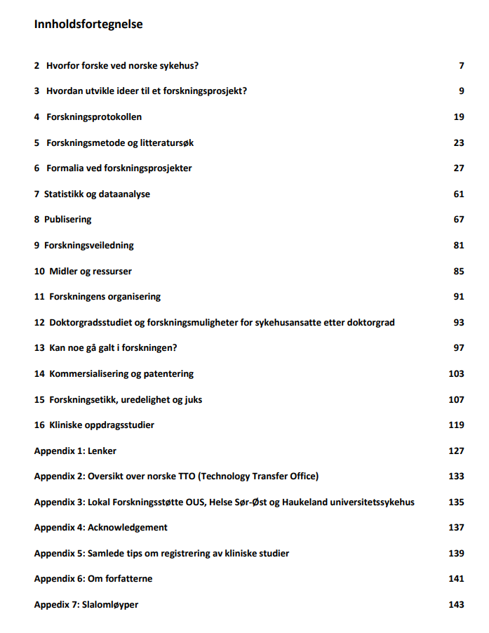
Tips: Forskningshåndboken
Norsk utgave: forskningshandboken-10.-utgave_2024.pdf (oslo-universitetssykehus.no)
Engelsk utgave: the-reseach-handbook_10th-edition_2024.pdf (oslo-universitetssykehus.no)

Slide 31
Søknadsskjema

Slide 32
Søknadsutlysning
https://forskningsmidler.ihelse.net/
Når søknader opprettes, sender eSøknad ut en e-post og sms med tilgang til søknadsskjema
Lagre lenken som favoritt

Slide 33
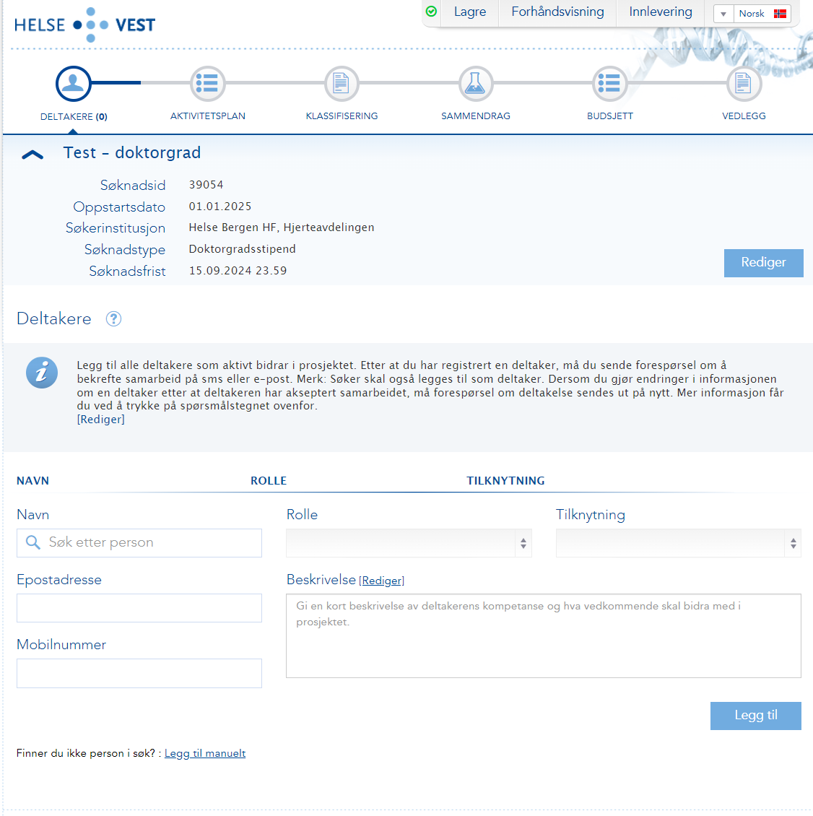
Søknadsskjema
Seks menyvalg
Prosjektinformasjon
Tittel på prosjektet, oppstartsdato og søkerinstitusjon kan endres ved å trykke på knappen for «Rediger».
Automatisk lagring

Slide 34
Deltakere - samarbeidserklæringer
Synliggjøre kompetansen i prosjektet
Blå sirkel = Deltakeren er registrert i søknaden, men forespørsel om bekreftelse er enda ikke sendt. Send forespørsel ved å trykke på ikonet for sms og/eller epost.
Grønn hake = Bekreftet samarbeidsforhold.
Rødt kryss = Samarbeidspartner har svart at de ikke ønsker å delta i prosjektet. Disse bør fjernes fra søknaden før den innleveres.
Gul sirkel med spørsmålstegn = Venter på tilbakemelding. Dersom svar uteblir, sjekk gjerne om e-postadresse og/eller mobilnummer er skrevet riktig. Merk at det er mulig å sende påminning til deltakeren ved å trykke på ikonet for sms og/eller epost.
Husk å legge deg til selv også, jf. rollen som søker.

Slide 35
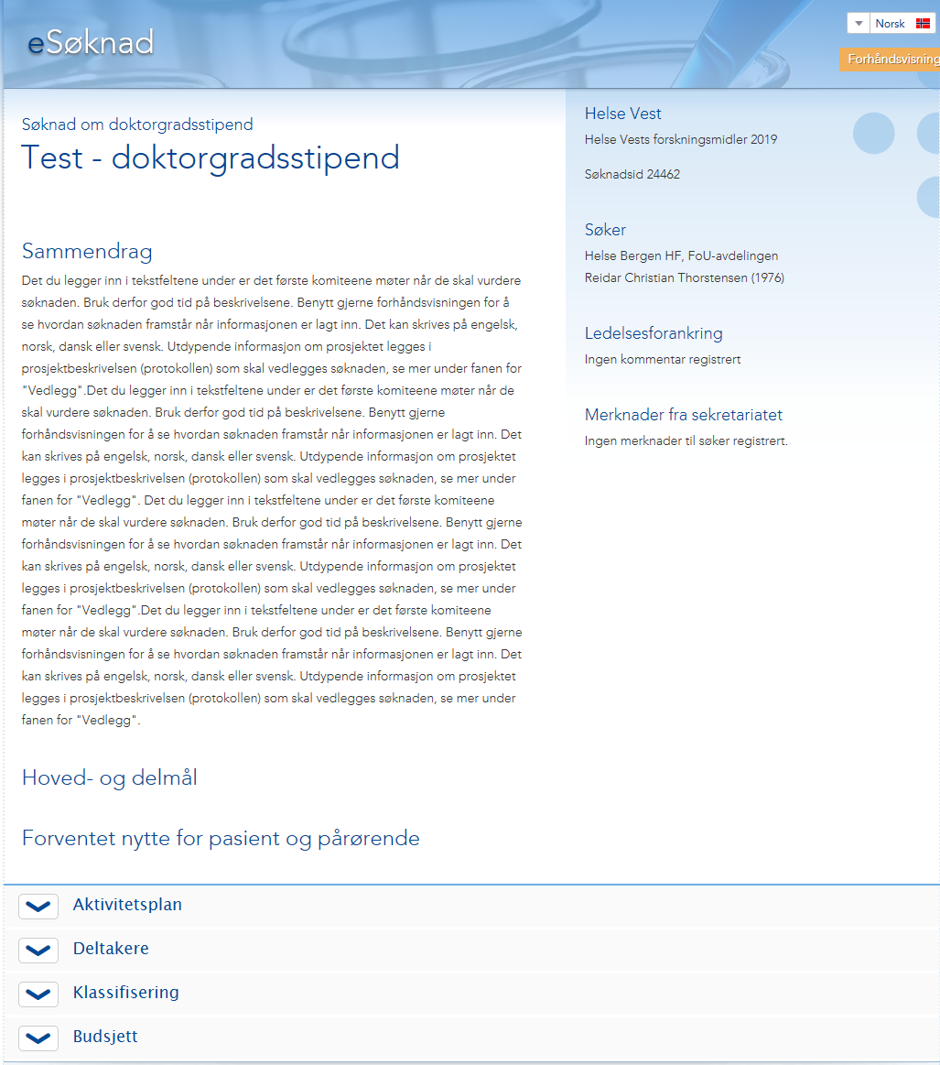
Synliggjøre kompetansen i prosjektet

Slide 36
Aktivitetsplan

Slide 37
Klassifisering: Helseregistre – ikke obligatorisk felt
Hvor mange prosjekter benytter data fra nasjonale registre?

Slide 38
Klassifisering: Klassifisering – obligatoriske felt
Fast i alle søknadsskjema
Kan variere mellom søknadstypene

Slide 39
Klassifisering: Forskningsetikk – obligatoriske felt
Ingen krav om at godkjenninger foreligger på søknadstidspunktet
Vedr. helseopplysninger:
Dersom prosjektet er godkjent eller søkt godkjent, legg inn søknadsnummer/søknadsID. Nummeret hentes fra prosjektregisteret i REK-portalen.

Slide 40
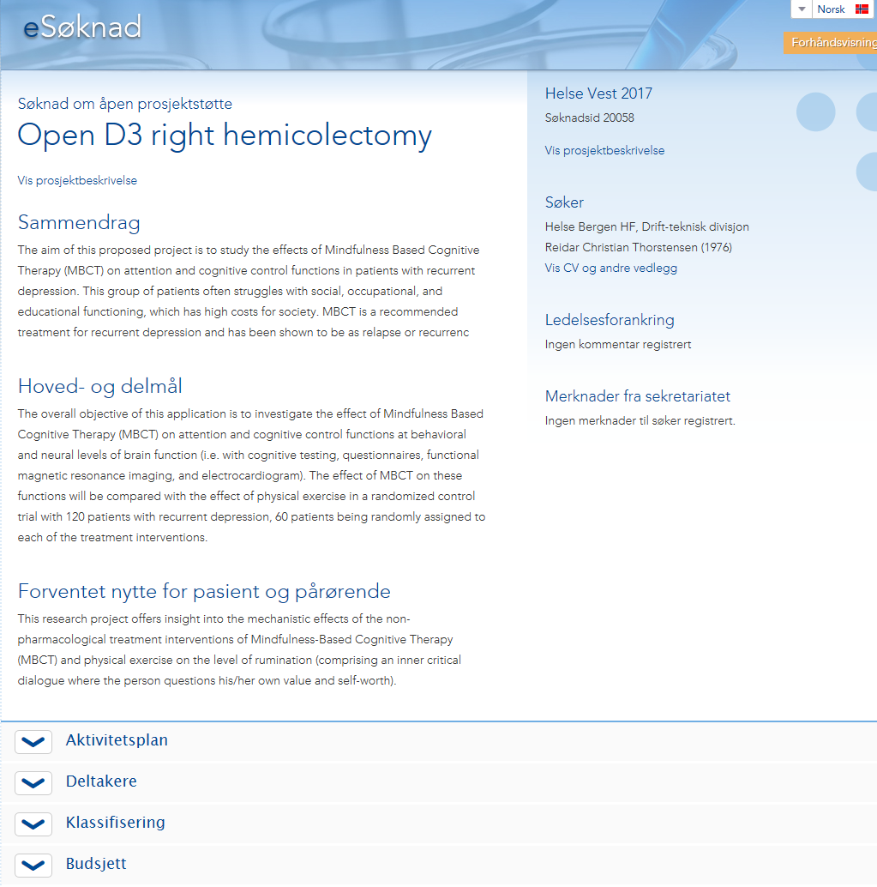
Tekstfeltene
Tekstfeltene er sentralt plassert i søknadsvisningen, og er følgelig det første komitémedlemmene vil se når de åpner din søknad.
Bruk «Forhåndsvisning» for å se hvordan søknaden vil bli seende ut for vurderingskomiteene.

Slide 41
Fem budsjettmoduler som varierer med søknadstypen
Sjekk retningslinjene for hva det er mulig å søke om for den søknadstypen du har valgt.
Sjekk også forhåndsvisning av budsjettet du har lagt inn – det kan vises i tre forskjellige oppsett.
Totalbudsjett er ønskelig, dvs. hva som er dekt av andre og hva som søkes Helse Vest. Gjelder i første rekke for åpen prosjektstøtte og andre større søknadskategorier.
Søknadsbeløp kan fordeles ulikt over år, så lenge totalt søkebeløp ikke overstiger maksbeløpet.
Personal etter sats
Personal uten sats
Driftskostnader
Utstyr/investeringer
Utenlandsopphold
Merk! Generisk budsjettmodul:
Ikke alle valgalternativer gjelder for alle søknadstyper

Slide 42
Fem budsjettmoduler som varierer med søknadstypen
Spesielt for stipendiater:
Benytt tekstfeltet i budsjettmodulen eller prosjektbeskrivelsen for å gjøre rede for dekning av kostnader som ikke dekkes av stipendsatsen.
Det er ikke mulig å søke ekstra driftsmidler til doktorgrads- og postdoktorstipend
Personal etter sats
Personal uten sats
Driftskostnader
Utstyr/investeringer
Utenlandsopphold
Merk! Generisk budsjettmodul:
Ikke alle valgalternativer gjelder for alle søknadstyper

Slide 43
Fem budsjettmoduler som varierer med søknadstypen
Personal etter sats
Personal uten sats
Driftskostnader
Utstyr/investeringer
Utenlandsopphold
Spesielt for åpen prosjektstøtte og klinisk karrierestipend:
Budsjettet skal gjenspeile den planlagte aktiviteten, jf. aktivitetsplanen
Lavere aktivitet i oppstartsåret? Da bør budsjettet også være lavere.
Maksbeløp for budsjett i eSøknad
Merk! Generisk budsjettmodul:
Ikke alle valgalternativer gjelder for alle søknadstyper

Slide 44
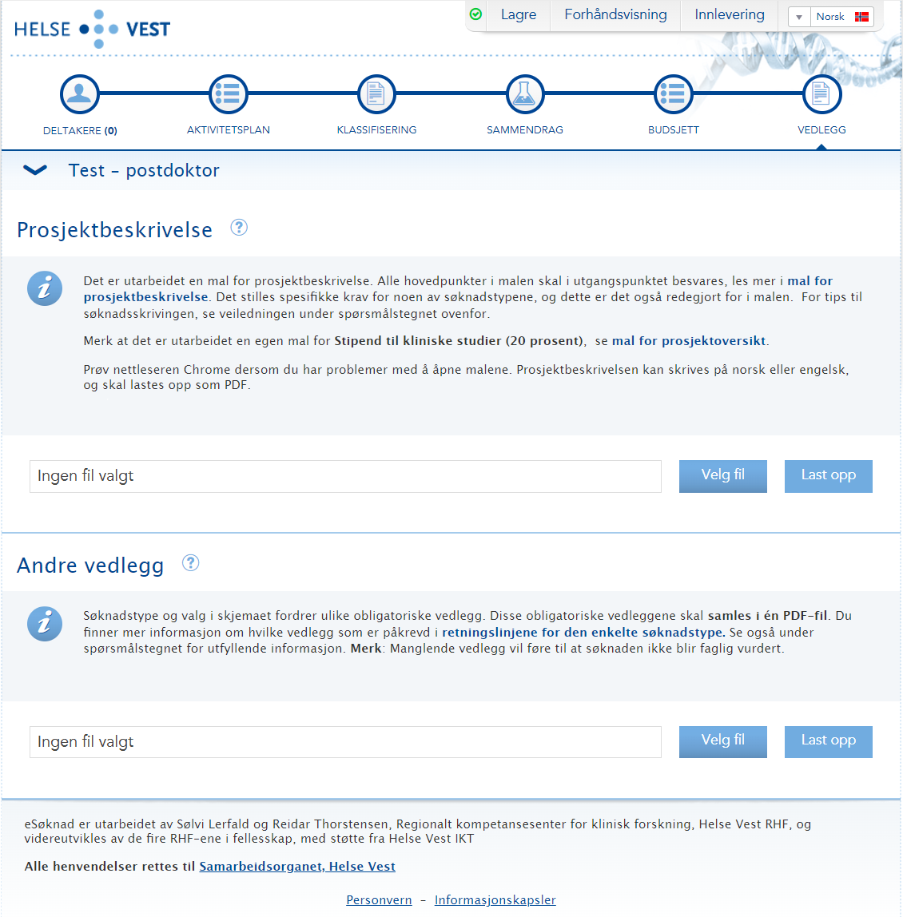
Vedlegg
To filer skal lastes opp
Prosjektbeskrivelsen – bruk malen
Andre vedlegg samlet i 1 pdf-fil. Se retningslinjer for søknadskategorien for hvilke vedlegg som er obligatorisk

Slide 45
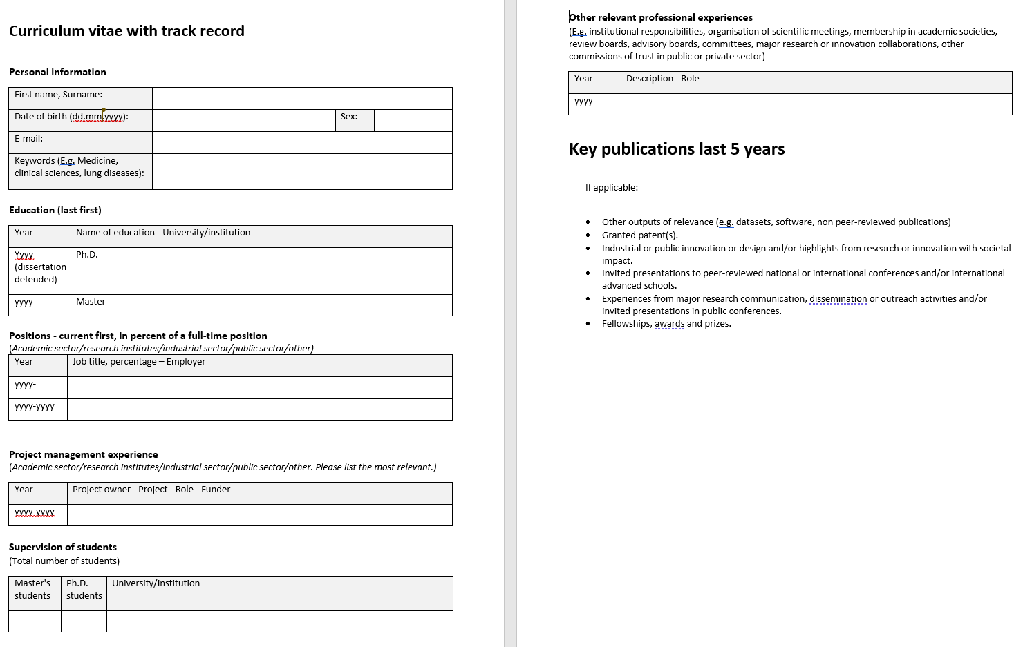
Anbefalt å benytte malen for CV
Relevant CV – innrettet mot at dette er en forskningssøknad. Bør ikke overstige to sider.
Kronologisk informasjon om utdanning og arbeidserfaring, med den nyeste øverst
Husk å skrive stillingsprosent for nåværende stilling(er)
Publikasjonsliste siste fem år kommer i tillegg til CV

Slide 46
Innlevering av søknaden
Alternativer som kan velges dersom det passer (Innovasjonspotensial, Samtykke til offentliggjøring)
Sjekk av status for deltakere
Oversikt over mangler ved søknaden, f.eks. obligatoriske spørsmål som ikke er besvart
Kvittering på skjerm, kvittering på e-post og sms

Slide 47
Søknadsvisning – etter innlevering
Ved å gå inn via den samme lenken som ble tilsendt via e-post da søknaden ble opprettet, kan søker følge med på den videre prosessen etter innlevering
Lese forankring fra ledelsen
Lese eventuelle kommentarer fra sekretariatet
Lese vedtak, herunder tildelt beløp, tildelt Helse Vest prosjektnummer og eventuelle kommentarer tilknyttet vedtaket
Ledelsesforankring skjer etter at søknaden er innlevert ved at eSøknad sender e-post til leder.

Slide 48
Ingen tildeling?
Prosess for tilbakemelding
De som får tildeling (tildelingsbrev)
De som akkurat ikke får (generelle punkter)
De som er et stykke fra (generelle punkter)
De som ikke er støtteverdig (generelle punkter)
Retningslinjer knyttet til tilbakemelding vil bli oppdatert.
Notes:
Retningslinjer knyttet til tilbakemelding vil bli oppdatert.

Slide 49
Lykke til!
Takk for oppmerksomheten

